Slide 1
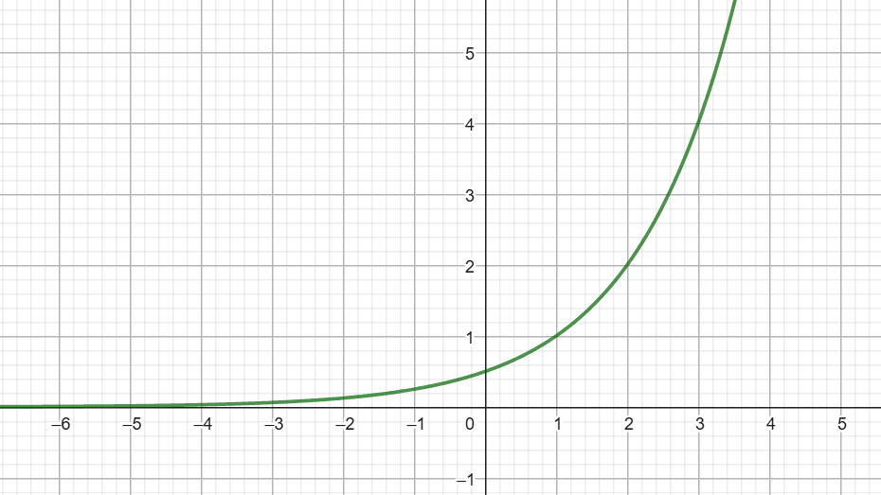
Eksponenttiaalinen malli
MaB 4

Slide 2


Eksponenttiyhtälö
Ilman laskinta
Sama kantaluku
a) $2^{x}=2^{5}$
b) $2^{x}=8$
c) $9^{x}=27$

Slide 3

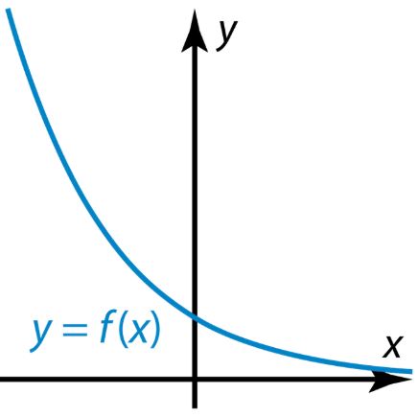
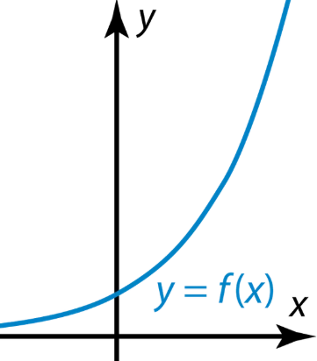


Eksponenttiaalinen muutos
$$y=a∙q^{x}$$
Neperin luku: $e≈2,718$
HUOM! TI-laskimessa oma näppäin

Slide 4
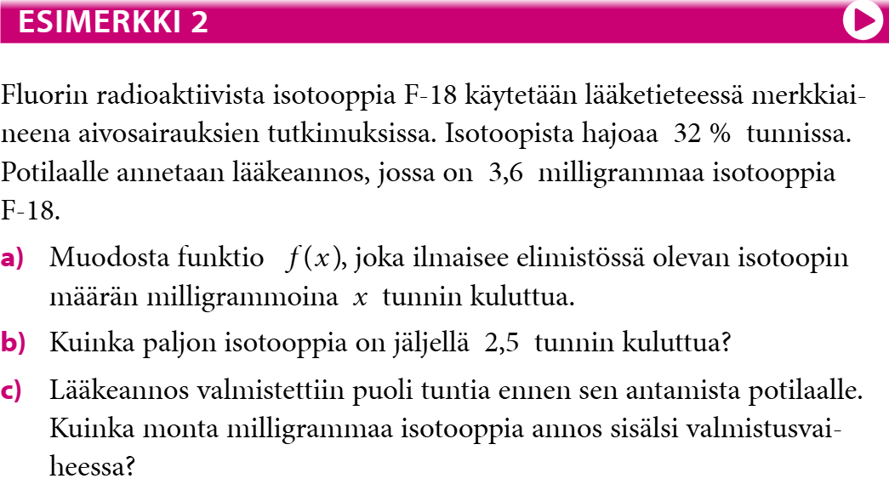

Slide 5
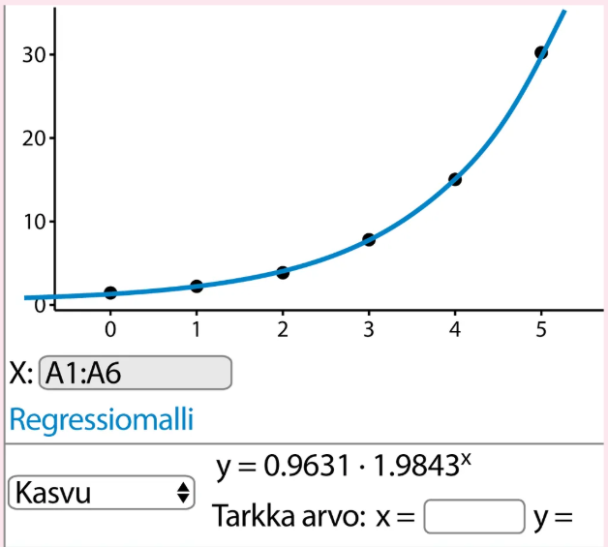
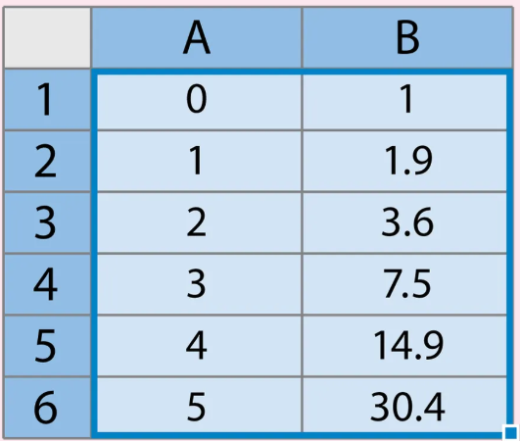
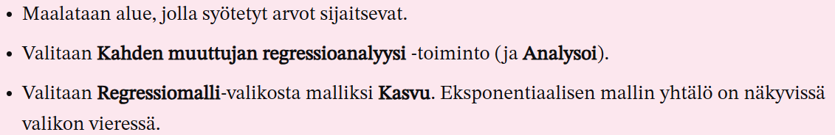
GeoGebra
Kasvu antaa eksponenttilausekkeen vakiokertoimella ja eksponentiaalinen antaa neperin luvun avulla. Käyrät ovat samat

Slide 6
Tehtävät
Perus, soveltava: 1,2,3,5,7,8,13,14
GeoGebra: 19
YO: 16,17

